Slide 1
Conferencia Internacional RIESAL “Capacidades y sinergias para la internacionalización en América Latina y el Caribe” Benemérita Universidad Autónoma de Puebla, México 13-15 febrero, 2019
Arq. M. Graciela Cazaux de Castiglione
Directora Oficina Relaciones Internacionales
Universidad Nacional de Santiago del Estero

Slide 3
El Programa Europeo de Educación, Formación, Juventud y Deporte 2014 - 2020
Acción Clave 1 KA1
movilidad de las personas
Acción Clave 2 KA2
cooperación para la innovación y el intercambio de buenas practicas
Acción Clave 3 KA
Apoyo a la reformas de Política

Slide 4
Acción Clave 2 KA2
cooperación para la innovación y el intercambio de buenas practicas
Asociaciones Estratégicas
Alianzas del conocimiento
Desarrollo de Capacidades

Slide 5
KA2
cooperación para la innovación y el intercambio de buenas practicas
Desarrollar las capacidades y ayudar a modernizar las Instituciones de Educación Superior en los países asociados con un impacto estructural a largo plazo para:
Desarrollo de Capacidades
- Apoyar la modernización e internacionalización
- Desarrollar planes de estudio
- Reforzar la gestión y la gobernanza de la IES

Slide 6
KA2
cooperación para la innovación y el intercambio de buenas practicas
Desarrollo de Capacidades
Tipos de proyectos
1.- Proyectos conjuntos: su objetivo es producir resultados que beneficien principal y directamente a las organizaciones de los países asociados. Se centran en tres tipos de actividades
Desarrollo de planes de estudios- (Programas de formación)
Modernización de la gobernanza, la gestión y el funcionamiento de los HEI
Fortalecimiento de las relaciones entre las HEI y el entorno económico y social
2.- Proyectos estructurales: reformas a escala nacional

Slide 7
Erasmus+ Capacity Building in Higher Education Call 2017 EAC/A03/2016 Selection Year 2017

Slide 9
TIC Cruz del Sur
El objetivo principal es el fortalecimiento institucional entre universidades latinoamericanas y universidades europeas, mediante la transferencia de conocimiento y buenas experiencias en transparencia y reconocimiento académico.
El objetivo específico es la gestión integral de los programas de movilidad

Slide 10
TIC Cruz del Sur
Octubre 2017
15
octubre 2020
14
Financiación
Duración
610.130 €
3 años
10 SOCIOS
consorcio

Slide 11
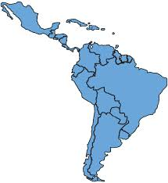
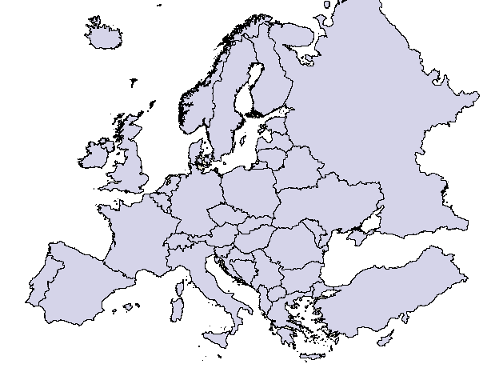
CONSORCIO
10 SOCIOS
4 SOCIOS
6 PAÍSES DIFERENTES
6 SOCIOS

Slide 12
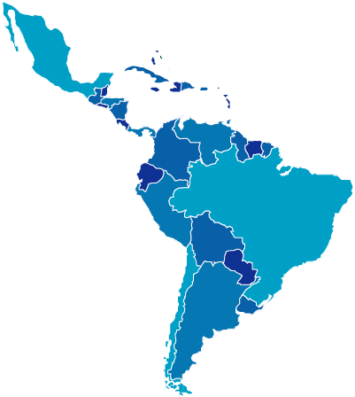
CONSORCIO
3 PAÍSES DIFERENTES
6 UNIVERSIDADES

Slide 13
CONSORCIO
ARGENTINA
Universidad Nacional de Santiago del Estero
Universidad Nacional de Jujuy

Slide 14
CONSORCIO
HONDURAS
Universidad Pedagógica Nacional Francisco Morazán
Universidad Tecnológica de Honduras

Slide 15
CONSORCIO
PANAMÁ
Universidad Tecnológica de Panamá
Universidad Autónoma de Chiriquí

Slide 16
CONSORCIO
3 PAÍSES DIFERENTES
4 UNIVERSIDADES

Slide 17
CONSORCIO
ESPAÑA
Coordinador
Universidad de Murcia
Universidad de Extremadura

Slide 18
LETONIA
Rigas Tehniska Universitate

Slide 19
CONSORCIO
PORTUGAL
Instituto Politécnico de Leiria

Slide 20
TIC CRUZ DEL SUR
ACTIVIDADES
WORK PACKAGES
REUNIONES PRESENCIALES

Slide 21
WORK PACKAGES
1 | PREPARACION | Análisis y descripción del proceso de “Gestión de la movilidad” en América Latina
2 | DESARROLLO | Criterios para “Gestión Integral de la movilidad”
3 | DESARROLLO | Herramienta informática para la "Gestión de la Movilidad“
4 | DESARROLLO | Proyecto Piloto – F ase de prueba
5 | PLAN DE CALIDAD | Control de la calidad y Seguimiento
6 | GESTIÓN | Gestión administrativa y económica del proyecto

Slide 22
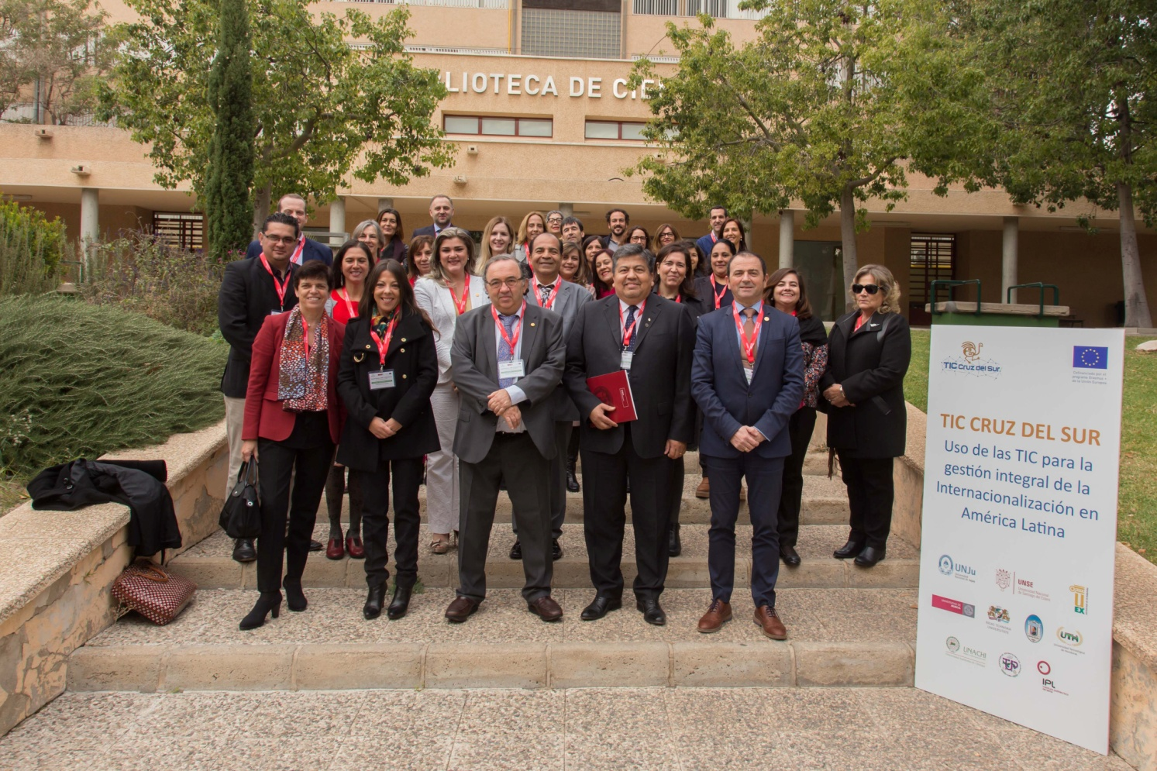
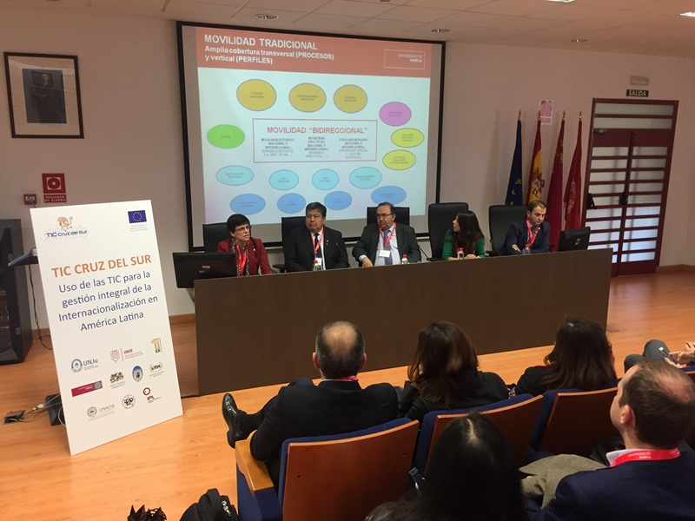
ACTIVIDADES REALIZADAS
Reunión de lanzamiento TIC Cruz del Sur Universidad de Murcia, 28-30 de noviembre de 2017

Slide 23
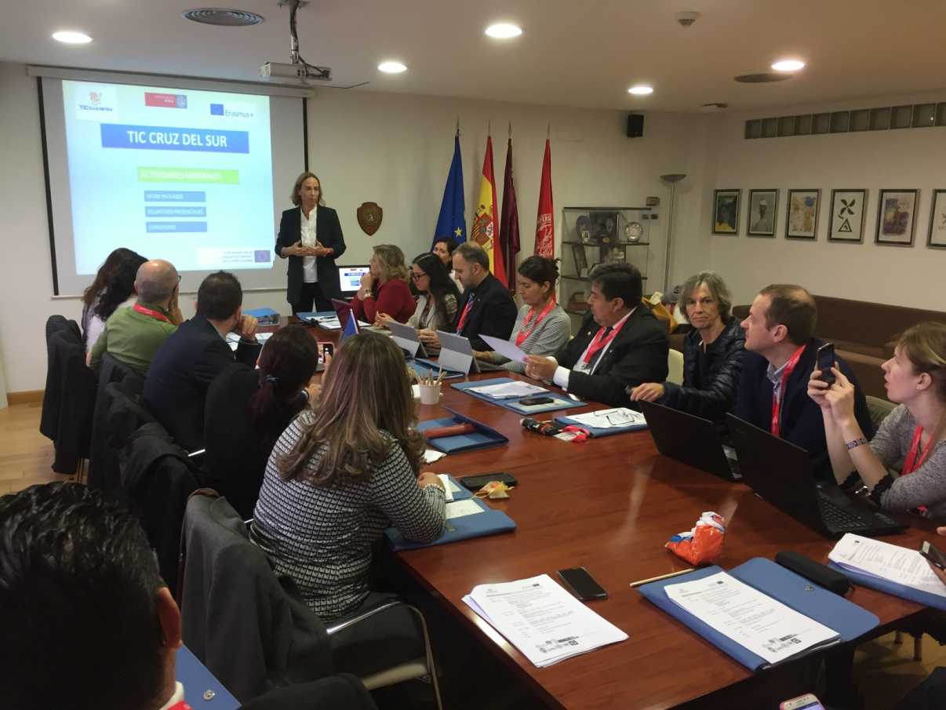
ACTIVIDADES REALIZADAS
Reunión de lanzamiento TIC Cruz del Sur Universidad de Murcia, 28-30 de noviembre de 2017
Presentación general del proyecto
Presentaciones de cada una de las Instituciones Socias
Aplicaciones informáticas aplicadas a la movilidad internacional. Experiencia en la UM
Presentación a cargo del equipo de gestión del proyecto
Presentación Evento Erasmus + CBHE
Se mantuvieron reuniones paralelas por cada país (Argentina, Honduras y Panamá), mientras que las instituciones europeas trabajaron por workpackages

Slide 24
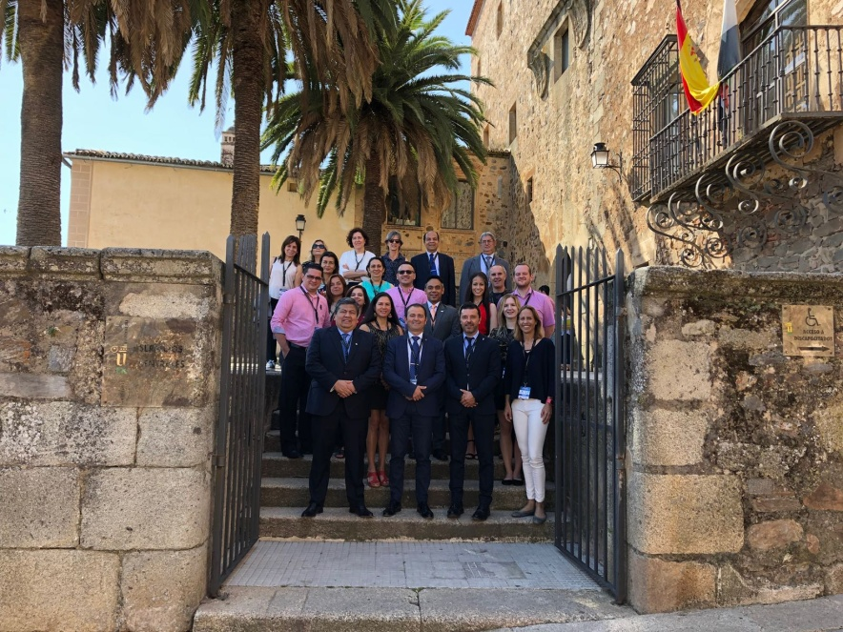
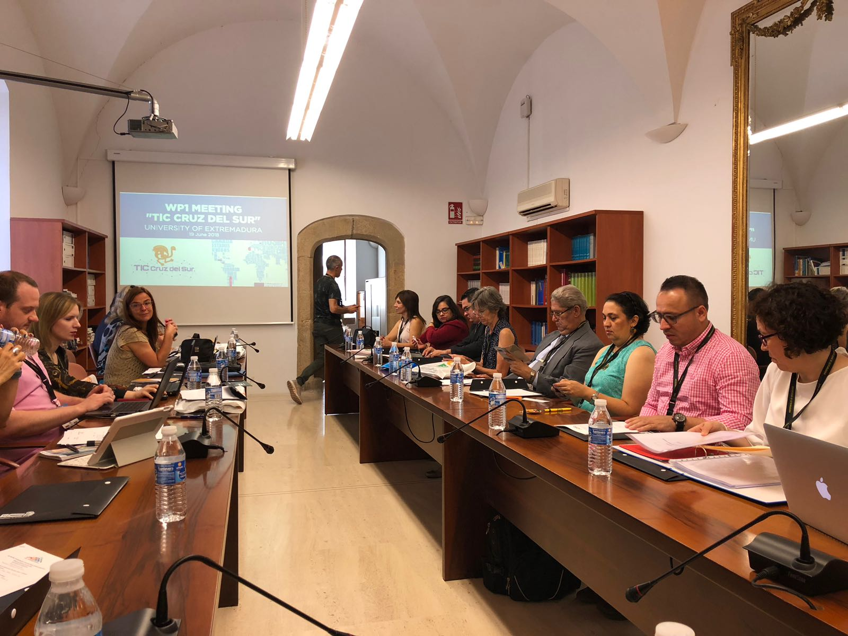
ACTIVIDADES REALIZADAS
Reunión Presentación Resultados WP1 TIC Cruz del Sur Universidad de Extremadura, 18-20 de junio de 2018
Diseño de Flujogramas y Cuestionario
Recopilación de datos de las Instituciones Socias
Análisis de los datos
Presentación de resultados

Slide 25
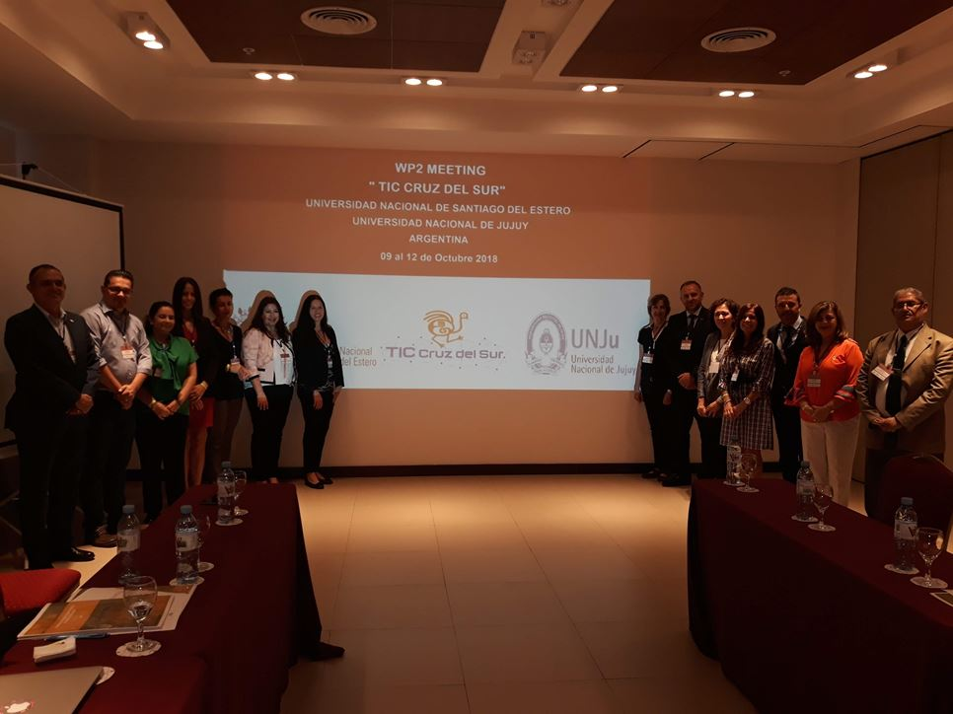
ACTIVIDADES REALIZADAS
Workshop “Gestión integral de la Internacionalización de la Educación Superior” Universidad Nacional de Santiago del Estero. Termas de Río Hondo, 8-9 de octubre de 2018
Presentación conclusiones de las reuniones por país
Presentación Aplicación Gestión de la movilidad UM

Slide 26
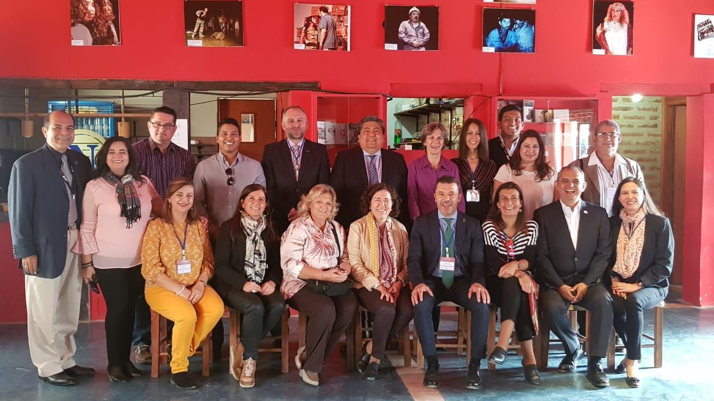
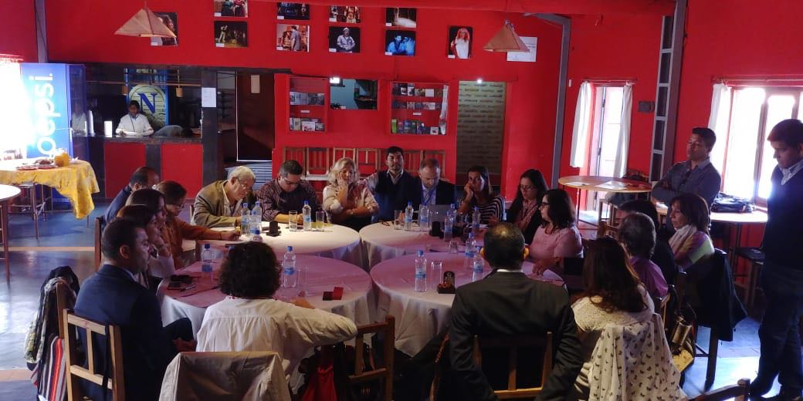
ACTIVIDADES REALIZADAS
Workshop “Gestión integral de la Internacionalización de la Educación Superior” Universidad Nacional de Jujuy. Tilcara, 11-12 de octubre de 2018
Puesta en común de las TIC en las universidades socias
De octubre 2018 a octubre 2019 se abordará el desarrollo de la herramienta informática con los requerimientos previamente establecidos

Slide 27
Gracias por su atención
https://www.um.es/ticcruzdelsur/

